Slide 1
الابتكار والابداع
غنام نعيمة

Slide 2
التطبيقات الناجحة للأفكار الإبداعية
صنف شومبيتر الابداع إلى خمسة أصناف، وهي :
- إنتاج منتجات جديدة استجابة لطلبات مستقبلية .
- الكشف عن طرائق جديدة في الإنتاج لم تكن معروفة من قبل تسهم في تخفيض التكاليف
- إيجاد منفذ جديد لتصريف المنتجات .
- اكتشاف مصدر جديد للمواد الأولية .
- إيجاد تنظيم جديد
هي عملية الرقي بالعمليات العقلية للوصول إلى نتائج مغايرة عما وجده الغير ينتج الابداع عند مزج القدرات مع الاستعدادات والخصائص الشخصية في بيئة مناسبة
الإبداع
creativity
الابتكار
innovation
إعادة ترتيب
توضيح
تطوير وتسهيل
طرح وجهة نظر
التحديث
لتفكير خارج المربع أو خارج الصندوق" "Thinking outside the box or the square" ،
التفكير بطرق غير تقليدية Unconventional

Slide 3
research
البحث
Development التطوير
Innovation
الابتكار
تنفيذ
Commercialzing
االتسويق
التجريب
الخبرة والمعارف
المهارات
الابداع تفكير
الخيال
وجود نفقات مالية وبالتالي فهو معرض للمخاطر
لا نفقات مالية وبالتالي غير معرض للخطر

Slide 4
بيئة عمل إيجابية (التوتر، الإرهاق، الصراع)
زيادة الاستقلالية عن طريق طرح أسئلة مثل كيف ستفعل هذا؟”، “ما الذي تعتقد أنه سيكون موعدًا نهائيًا جيدًا؟”، و”ما هي الحملة التي تعتقد أنها تحتوي على أفضل العناصر المرئية؟ ولماذا؟”.
تطبيق الأفكار المقدمة ومشاركة النتائج المتحصل عليها مع فريق العمل لضمان استمرارية تدفق أفكارهم وحماستهم
الاستقلالية دون رقابة دقيقة وتحميل الجميع مسؤولية قراراتهم
الابداع
منح الوقت الكافي (الوقت الضيق، المشاريع المتراكمة)= تخصيص وقت أسبوعيا أو شهريا لسماع اقتراحات جديدة وحلول لم يتم تجريبها سابقا
احترام الأراء والأفكار
Steve Jobs وSteve Wozniak
ثورة في عالم الكمبيوتر
الاستقلالية
المعرفة والتمكن
الشغف وحب التطوير
والاختراع
التجريب والاصرار والتصميم

Slide 5
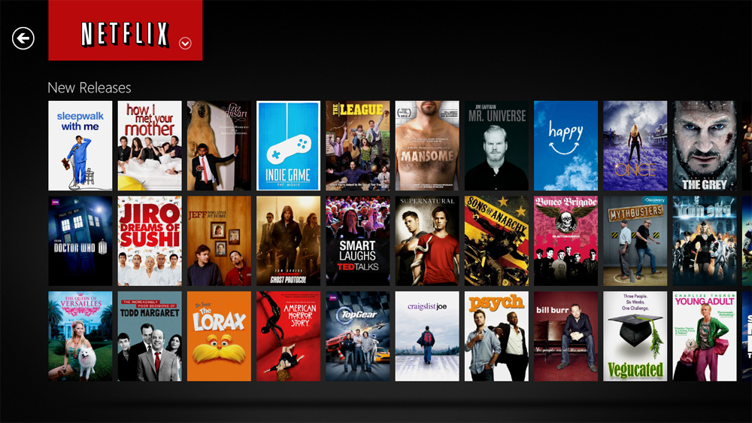
إنتاج منتجات جديدة استجابة لطلبات مستقبلية
مارك راندولف مؤسس “نتفليكس” بدأ رائد الأعمال الأمريكي مارك راندولف في تأسيس شبكة “نتفليكس” لأول في مطلع الربع الثالث من عام 1997، ومنذ ذلك الحين نمت الشبكة لتصبح واحدة من أهم وأبرز منصات الترفيه عبر الإنترنت الرائدة في العالم. حيث تقدم خدمة البث عبر الانترنت. نمت إلى 150 مليون مشترك وغيرت بشكل أساسي الطريقة التي يتعامل بها العالم مع وسائل الإعلام، وطوال حياته المهنية أسس مارك راندولف ما لا يقل عن ست شركات ناشئة ناجحة، بما في ذلك مجلة Macworld وأشرف على مئات من رواد الأعمال في المراحل المبكرة.

Slide 6
إنتاج منتجات جديدة استجابة لطلبات مستقبلية (تابع)
شركة البحث الشهيرة جوجل قامت مؤخراً بخطوة استثنائية، بإضافة خدمة الخريطة الشمسية، التي تحسب أشعة الشمس التي تسقط على سطح المنازل، بعد أن كرست تمويلاً قدر بـ2 مليار دولار لمشاريع الطاقة المتجددة، وبهذا سيصبح في إمكانك أن تبحث عن منزلك وترى كمية أشعة الشمس التي تسقط عليه، لتعرف ما إن كان الاستفادة بهذه الطاقة وتحويل بيتك للطاقة الشمسية مفيداً أم لا. تم تسمية المشروع Project Sunroof
وهي أداة جديدة أون لاين تسمح لك بإدخال عنوانك، كي تقوم بحساب المساحة التي يمكنك أن تستغلها في وضع الألواح الشمسية على سطح منزلك، كما يمكنها أن تحسب عدد الساعات المشمسة التي يظفر بها سطح منزلك على مدار السنة، وكم من المال يمكنك أن توفره عن طريق هذه الخطوة.

Slide 7
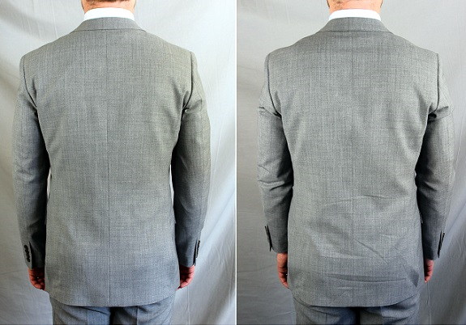
تطوير منتجات موجودة وإعطاءها ميزة
شركة J.Crew، قامت الشركة بتصنيع بدلة غير قابلة للتجعد أو الطي، أي أنك لن تحتاج إلى المكواة مطلقًا لكي تستطيع ارتداء بدلتك وتضمن أن تظهر بشكل أنيق طوال الوقت، وهذا من أمثلة الابتكار.

Slide 8
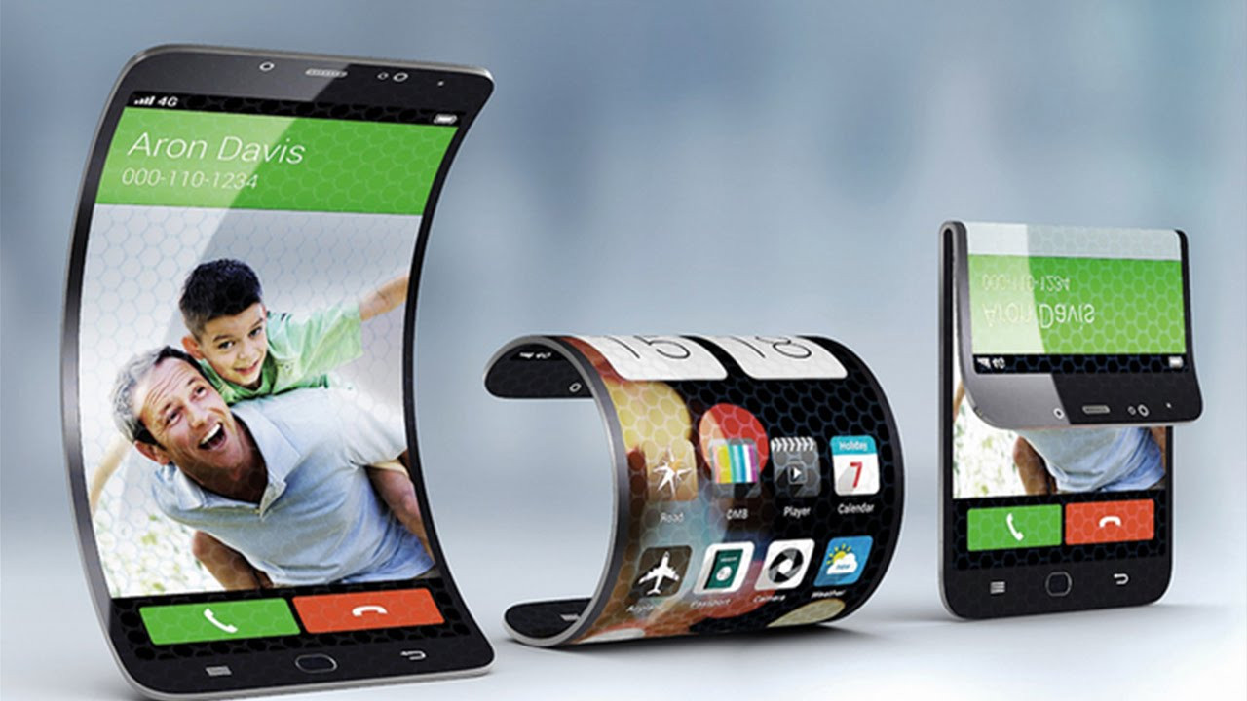
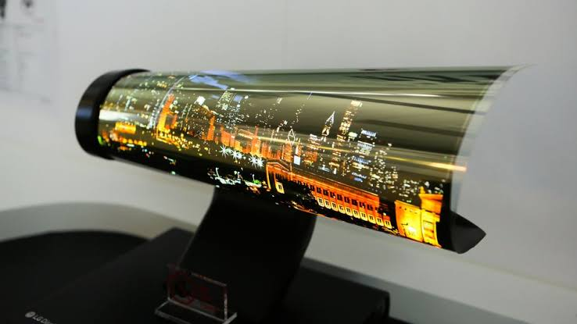
تطوير منتجات موجودة وإعطاءها ميزة
شركة ال LG، وهي إحدى الشركات الإلكترونية المعروفة، قامت الشركة بتصنيع نوع جديد من الشاشات OLED بحيث يكون مرنًا بدرجة كافية ليتم لفه كالصحف. وهنا يكمن الابتكار؛ لأنه يحل مشكلة قابلية النقل. كما تعمل على الهواتف القابلة للطي.

Slide 9
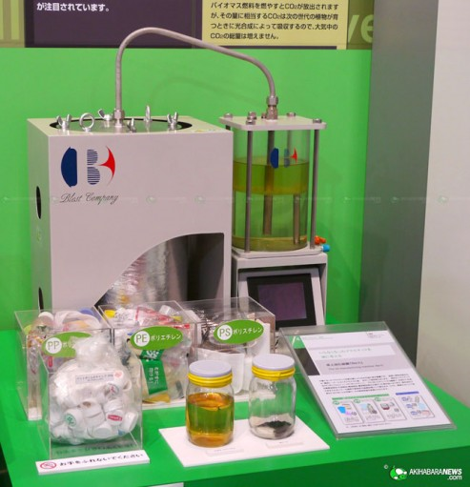
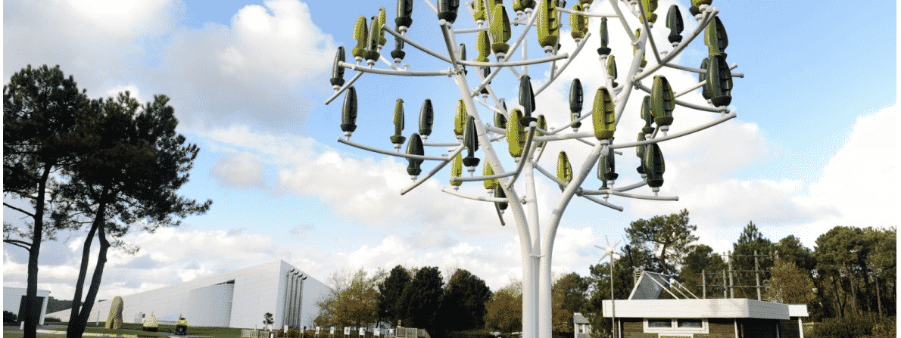
الكشف عن طرائق جديدة في الإنتاج لم تكن معروفة من قبل تسهم في تخفيض التكاليف
سنة 2021 تم الكشف عن أول نظام في العالم لتحويل البلاستيك المستخدم إلى نفط وهي طريقة أفضل من إعادة تدويره والتي تعتبر مكلفة .وقامت شركة يابانية تدعى Blest بإنتاج آلة صغيرة آمنة جدا وسهلة الاستخدام ، يمكنها تحويل عدة أنواع من البلاستيك إلى مادتها الأولية ، الوقود (النفط).
استغلال اهتزاز الأشجار جراء الرياح لتوليد الطاقة الكهربائية في فرنسا تستخدم الشجرة لاستغلال نسمات الهواء الصغيرة التي تسري خلال شوارع ومباني المدينة، كي يمد أضواء الشارع أو محطات شحن السيارات الكهربائية بالطاقة

Slide 10
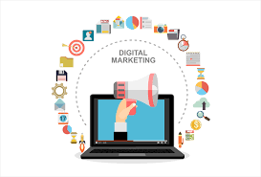
إيجاد منفذ جديد لتصريف المنتجات
مثل منصات التواصل الاجتماعي
التسويق الشبكي
التسويق الالكتروني الذي يشمل المواقع الالكترونية، البريد الالكتروني والهواتف الذكية

Slide 11
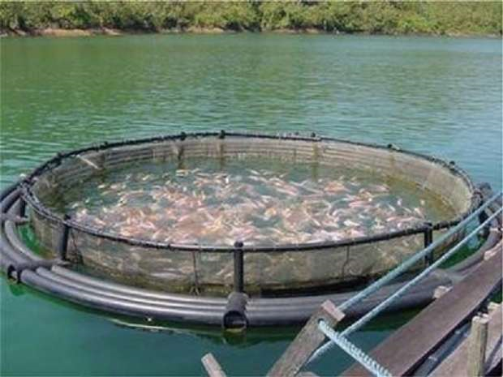
اكتشاف مصدر جديد للمواد الأولية .
تربية الأسماك في المياه العذبة
استخراج الغاز الصخري
الطاقة الشمسية
الطاقة النووية
النفايات كمصدر للطاقة

Slide 12
ايجاد تنظيم جديد
العمل الاجتماعي كوسيلة للترويج مثل الأعمال الخيرية ورعاية مشاريع اجتماعية مثل الاشراف على بناء مدرسة، مسجد (المقاولين) رعاية فريق كرة القدم المحلي وغيرها من النشاطات
المؤسسات المستدامة التي تراعي المسؤولية الاجتماعية والبيئية

Slide 13
الابتكار
لا يوجد هناك تعريف شامل مقبول للابتكار، على الرغم من وجود عدة تداخلات في تفسير هذا المصطلح، ففي كثير من الأحيان ما يستخدم مصطلحي الابتكار و الإبداع للدلالة على نفس المعنى، على الرغم من أن لكل منهما دلالات مختلفة
يرى Okpara الابتكار أنه: "القدرة على صنع أو جلب إلى الوجود شيء جديد، سواء كان حل جديد لمشكلة، طريقة جديدة أو جهاز جديد، أو شكل أو موضوع فني جديد". الابتكار هو القدرة على خلق أو جلب شيء إلى الوجود، و اختراعه في شكل جديد، فالابتكار لا يعني القدرة على خلق شيء من لا شيء، و لكن القدرة على توليد أفكار جديدة من خلال جمع، تغيير، إعادة تطبيق الأفكار الموجودة
ينقسم الابتكار إلى ثلاث أنواع رئيسية :
الابتكار التكنولوجي،
الابتكار الاقتصادي أو الريادة،
الابتكار الثقافي و الفني،
و تعتمد هذه الأنواع الثلاث للابتكار على بعضها البعض، فمن أجل توليد الريادة (و الممثلة في إنشاء أعمال جديدة)،يجب أن تتوفر فالأنواع الثلاث للابتكار فهي تحفز و تعزز بعضها البعض

Slide 14
ثقافـة المؤسسـة
الابتكار في الإنتاج: يظهر الابتكار في كل مجالات الإنتاج، فقد يتمثل في خلق مشروع جديد أو إعـادة تشـكيل منتوجـات كانـت موجودة بطريقة متطورة أو مختلفة، بحيث يعرض المنتج خصائص جديدة على الزبائن مزايا جديدة،
الهيكل التنظيمي
مؤسسات البحث والتطوير في المجتمع
البيئة
القيـادة
الابتكار في إجراءات الإنتاج: يمكن صنع المنتوج بتكنولوجيا جديدة، أو سيرورة إنتاج غير معروفة، فقد يتجسد الابتكار في شكل تجهيزات جديدة للإنتاج، أو إدخال مادة أولية مختلفة، أو تنسيق جديد بين مختلف التجهيزات
الابتكار
الابتكار التنظيمي: يمكن للابتكار أن يحول التنظـيم إلى تنظـيم يسـتجيب بسـرعة لتـدفقات الطلـب وتقلـيص التخـزين في آن واحـد، يؤدي إلى تشجيع العمل الجماعي ويضمن مرونة كبيرة في إنجاز المهام،
الابتكار في التوزيع: يمس الابتكار في التوزيع كل العناصر التجارية للمؤسسة، وكذا النقل والمستودعات وغيرها.

Slide 15
صفات الأفراد المبتكرين
درجة عالية من التحرر: التحرر من القوالب النمطية لأدوار الجنسين
الرغبة في المخاطرة.
. . -
درجة عالية من النضال الفردي الهادف من أجل التميز
درجة عالية من الانضباط الذاتي في المسائل المتعلقة بالعمل
خطوات العملية الابتكارية
التقييم
تشكيل الفكرة واختبارها
تشكيل، تحديد وتعريف قضية ما و الحصول على بياناتها وإعدادها

Slide 16
الرقمنة والابتكار
وفقًا لتقرير صادر عن مجموعة بوسطن الاستشارية فإن الشركات الأكثر ابتكارًا في عام 2019 تستخدم الذكاء الاصطناعي والمنصات والأنظمة البيئية لتمكين نفسها والآخرين من متابعة منتجات وخدمات وطرق عمل جديدة.
أشهر التطبيقات:
ان كوم مؤسس “واتساب”: يُعد رائد الأعمال الأمريكي جان كوم واحدًا من أبرز رواد التطبيقات الإلكترونية في العالم؛ بعد عمله في Yahoo مع زميله أكتون لعدة سنوات ترك كل منهما وظيفتيهما لاستكشاف طرق جديدة في وسائل التواصل الاجتماعي، وأدى حبهما لوسائل التواصل الاجتماعي في النهاية إلى تأسيس تطبيق المراسلات الفورية “واتساب” للهواتف الذكية وأصبح من أكثر منصات المراسلة شعبية في العالم، وبعد رحلة طويلة مليئة بالكفاح مع تطبيق المراسلات الفورية، باع “كوم” واتساب إلى شركة فيسبوك بأكثر من 19 مليار دولار أمريكي.
مايكل كيو مؤسس “شير ات” SHAREit: أحد رواد التطبيقات الإلكترونية الذين طوروا تقنية Bluetooth لمشاركة الملفات، مثل: الصور والتسجيلات الصوتية ومقاطع الفيديو وما إلى ذلك، بسرعة تزيد 200 مرة عن سرعة اتصال Bluetooth واتصالات المجال القريب. في غضون عام من إطلاقه استقطب تطبيق SHAREit أكثر من 500 مليون مستخدم حول العالم، وهو يُدعم أكثر من 45 لغة ويتوفر التطبيق على جميع أنظمة الهواتف الذكية والأجهزة اللوحية.
إريك يوان مؤسس “زوم” يأتي رائد الأعمال الصيني إريك يوان؛ المؤسس المشارك والرئيس التنفيذي لشركة زوم لاتصالات الفيديو، ضمن أفضل رواد التطبيقات الإلكترونية في العالم، وبدأ يوان بتأسيس شركة Zoom عندما كان يبلغ من العمر 41 عامًا، وبفضل إبداعاته ونجاحاته ارتفعت القيمة السوقية لشركة Zoom إلى 32 مليار دولار، والتي تزايد استخدامها بعد انتشار جائحة كورونا.

Slide 17
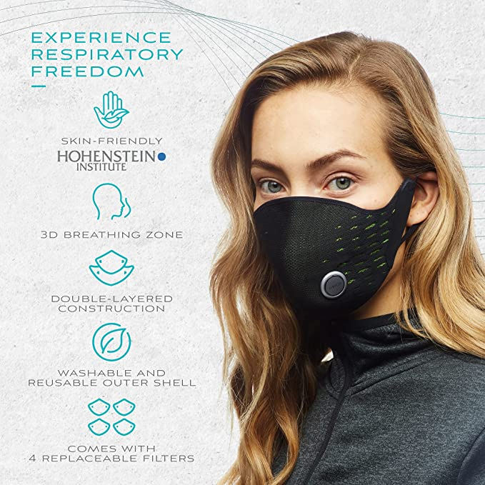
فيروس كورونا
نجاح زراعة وحصاد الفلفل الحار بالفضاء. أعلنت عنه وكالة ناسا
حذاء يحذر المكفوفين وضعاف البصر من العوائق والمطبات في الطريق
طورت شركة AIRPOP كمامة من قماش خفي تقوم بترشيح الهواء من الميكروبات والأتربة حيث يتم إرسال البيانات المتعلقة بالقناع إلى تطبيق في الهاتف الذكي

Slide 18
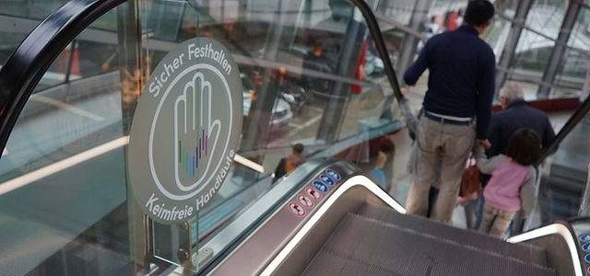
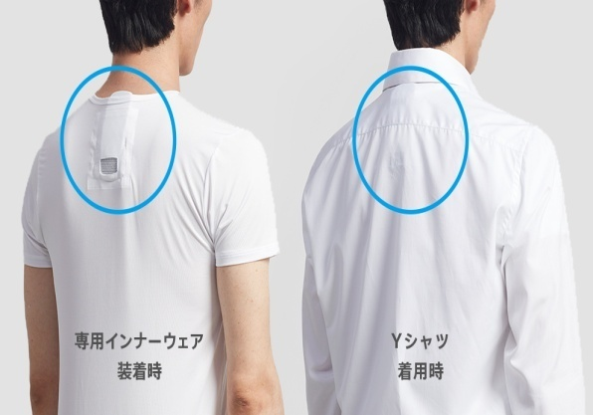
سلالم متحركة تكافح العدوى. من ابتكار الشركة الألمانية «UVIS» صندوقاً يحتوي على ضوء الأشعة فوق البنفسجية، ويعمل على تطهير السلالم المتحركة ما يجعلها خالية من الجراثيم، وأطلقت عليه اسم «ESCALITE».
جهاز تبريد قابل للارتداء. من تطوير شركة «سوني الشهيرة، مكيفات هواء متناهية الصغر أطلقت عليها اسم Reon Pocket»، ويمكن ارتداؤها مع الملابس، تم إطلاقه بالتزامن مع دورة الألعاب الأولمبية في طوكيو.

Slide 19
